Slide 1
第二单元 溶液组成的定量研究
第一课时 物质的量浓度

Slide 2
【课程标准要求】
1.了解物质的量浓度的含义和应用，学会配制一定物质的量浓度的溶液，体会定量研究对化学科学的重要作用。
2.能运用物质的量浓度进行简单计算。

Slide 3
新知自主预习
///////
CONTENTS
课堂互动探究
///////
微专题
目
录
///////
课堂达标训练
///////
课后巩固训练
///////

Slide 5
一、物质的量浓度
1.含义
用来表示______________中所含溶质B的__________的物理量。符号为______，常用单位为___________ (或____________)。(溶质用字母B表示)
如1 L溶液中含有1 mol溶质，溶质的物质的量浓度就是____ mol·L⁻¹。
单位体积溶液
物质的量
c_{B}
mol·L⁻¹
mol/L
1

Slide 6
【微自测】
1.判断正误，正确的打“√”，错误的打“×”。
(1)将40 g NaOH溶解在1 L水中所得溶液的物质的量浓度是1 mol·L⁻¹( )
(2)将25 g CuSO₄·5H₂O溶解在1 L水中，所得溶液的物质的量浓度为0.1 mol· L⁻¹( )
(3)把1 mol NH₃通入水中得到1 L溶液，其物质的量浓度为1 mol·L⁻¹( )
(4)将10 g CaCO₃粉末加水配成100 mL溶液，CaCO₃的物质的量浓度为1 mol· L⁻¹( )
×
×
√
×

Slide 7
二、一定物质的量浓度溶液配制
1.容量瓶的构造与使用
(1)认识容量瓶
温度
刻度线
50 mL
250 mL
500 mL
是否漏水

Slide 8
(2)容量瓶的使用
①热的溶液需冷却到________后才能转移到容量瓶中； ②不能将容量瓶用作物质反应或_________的容器。③不能用容量瓶长期存放溶液。
室温
溶解

Slide 9
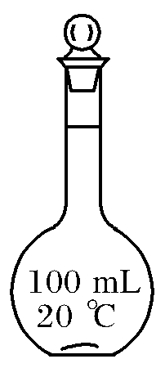
2.配制一定物质的量浓度的溶液
(以配制100 mL 0.100 mol·L⁻¹ Na₂CO₃溶液为例)。
(1)主要仪器：
 | 量筒 | 胶头滴管
100 mL容量瓶

Slide 10
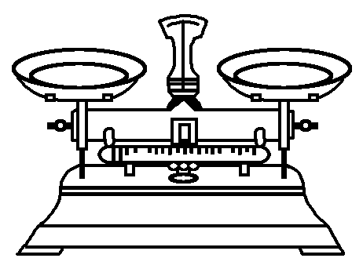
托盘天平 | 烧杯 | 玻璃棒

Slide 11
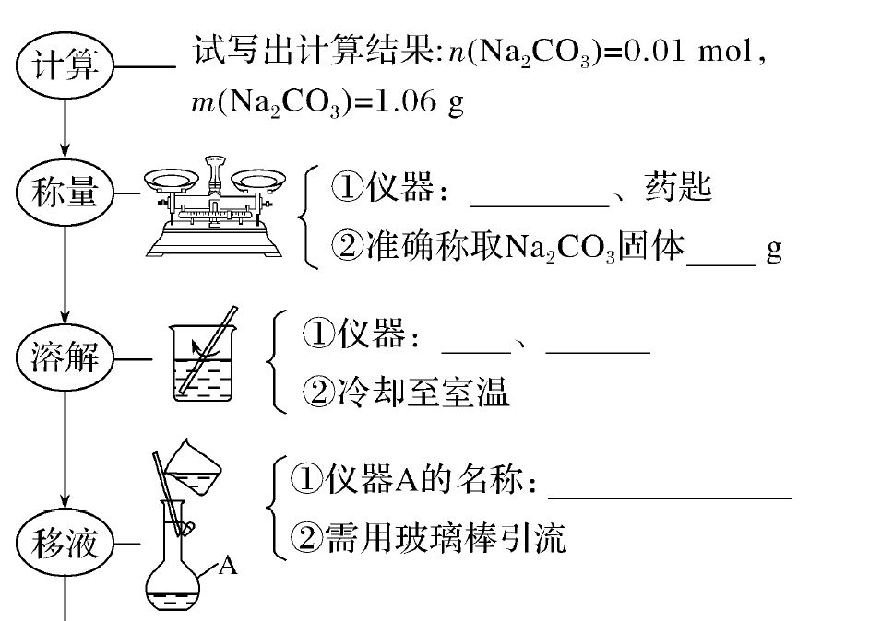
(2)配制步骤
托盘天平
1.1
烧杯
玻璃棒
100 mL容量瓶

Slide 12
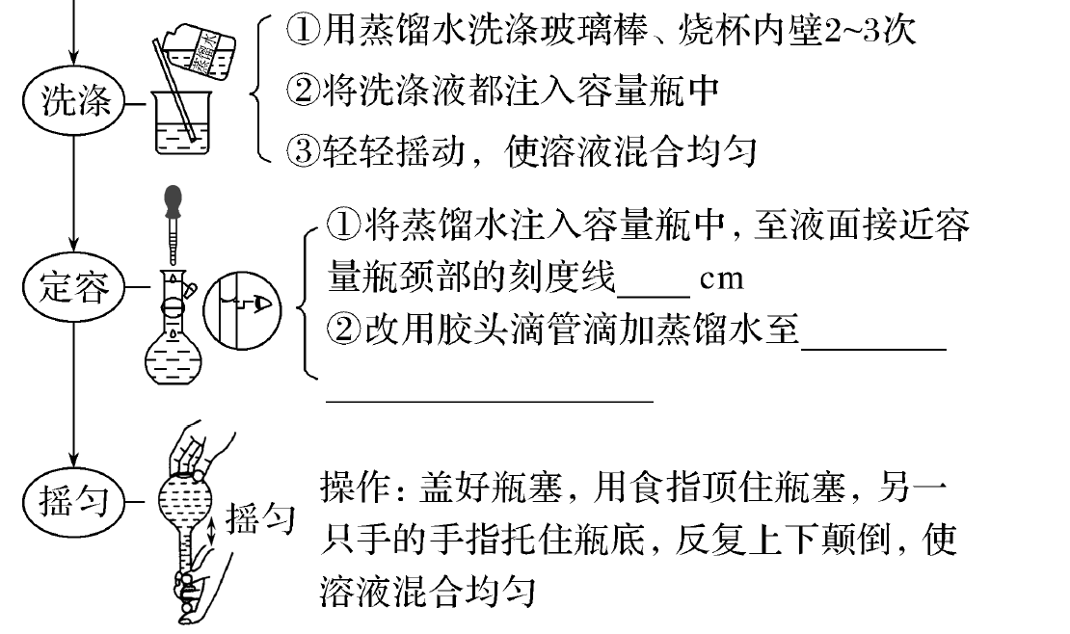
1～2
溶液的
凹液面与刻度线相切

Slide 13
【微自测】
2.判断正误，正确的打“√”，错误的打“×”。
(1)配制一定物质的量浓度的溶液时，将烧杯中溶解冷却后的溶液沿容量瓶内壁倾倒转移至容量瓶中( )
(2)将固体在烧杯中溶解，立即将所得溶液注入容量瓶中( )
(3)配制一定物质的量浓度的溶液时，若液面超过刻度线，应立即用胶头滴管吸出多的部分( )
(4)为了便于操作，浓溶液稀释或固体溶解可直接在容量瓶中进行( )
×
×
×
×

Slide 14
一、物质的量浓度
二、一定物质的量浓度溶液的配制操作及误差分析

Slide 15
一、物质的量浓度
下面是医院化验报告单的一部分。
序号 | 项目名称 | 英文缩写 | 检查结果 | 单位 | 参考范围
12 | *钾 | K | 4.1×10⁻³ | mol·L⁻¹ | 3.5～5.5
13 | *钠 | Na | 140×10⁻³ | mol·L⁻¹ | 135～145

Slide 16
14 | *氯 | Cl | 103×10⁻³ | mol·L⁻¹ | 96～111
15 | *钙 | Ca | 2.43×10⁻³ | mol·L⁻¹ | 2.13～2.70
22 | *总胆固醇 | TC | 4.65×10⁻³ | mol·L⁻¹ | 2.85～5.70
23 | *甘油三酯 | TG | 1.50×10⁻³ | mol·L⁻¹ | 0.45～1.70
24 | 高密度脂蛋 白胆固醇 | HDL -C | 1.08×10⁻³ | mol·L⁻¹ | 0.93～1.81

Slide 17
1.由体验报告中第15项可知，小艾同学“钙”含量为2.43×10⁻³ mol/L，则2 L溶液中含Ca^{2＋}的物质的量是多少？
提示：2.43×10⁻³ mol/L×2 L＝4.86×10⁻³ mol。
2.由体检报告中第13项可知，钠离子浓度为0.14 mol/L，从100 mL 0.140 mol/L的NaCl溶液中取10 mL，其Na＋的物质的量浓度是多少？1 L 0.140 mol/L的NaCl溶液中含NaCl的质量是多少？
提示：Na＋的物质的量浓度仍为0.140 mol/L；1 L 0.140 mol/L NaCl溶液中，n(NaCl)＝0.14 mol，m(NaCl)＝0.14 mol×58.5 g·mol⁻¹＝8.19 g。

Slide 19
3.标准状况下，一定体积的气体溶于水形成的溶液中溶质的物质的量浓度的计 算方法
(1)若已知溶液的体积

Slide 23
4.物质的量浓度与溶质的质量分数的换算

Slide 24
5.溶液的稀释或混合计算
(1)将浓溶液加水稀释，稀释前后溶质的物质的量保持不变。
c(浓)·V(浓)＝c(稀)·V(稀)
(2)同一溶质不同浓度的两溶液相混合，混合后，溶质的总物质的量等于混合前两溶液中溶质的物质的量之和。
c₁·V₁＋c₂·V₂＝c(混)·V(混)

Slide 25
6.溶液中离子浓度的有关计算

Slide 27
1.(2021·山东东明一中高一期中)用绿矾FeSO₄·7H₂O配制0.1 mol·L⁻¹的FeSO₄溶液， 下列操作中正确的是( )
C
A.称取27.8 g绿矾溶解在1 L水中
B.将27.8 g绿矾加热除去结晶水后，然后溶于1 L水中
C.称取27.8 g绿矾溶于水，然后将此溶液稀释至1 L
D.将绿矾加热除去结晶水后，称取15.2 g FeSO₄溶解于少量水，然后加水配成 1 L溶液

Slide 28
解析 若要用绿矾FeSO₄·7H₂O配制0.1 mol·L⁻¹的FeSO₄溶液，假设需要配制1 L溶液，需要n(FeSO₄)＝cV＝0.1 mol·L⁻¹×1 L＝0.1 mol，则n(FeSO₄·7H₂O)＝n(FeSO₄)＝0.1 mol，需要绿矾的质量为m＝nM＝0.1 mol×278 g·mol⁻¹＝27.8 g，操作方法为称取27.8 g绿矾溶于水，然后将此溶液稀释至1 L。

Slide 29
D

Slide 31
D

Slide 32
4.(2021·四川成都高一期末)下列说法正确的是( )
B
A.将44.8 L的HCl气体溶于水配成1 L溶液，溶液的浓度为2 mol/L
B.2 L 0.2 mol/L的NaCl溶液与5 L 0.4 mol/L的NaCl溶液的Cl⁻浓度之比为1∶2
C.将40 g NaOH固体溶解在1 L水中，所得溶液的浓度恰好是1 mol/L
D.用CuSO₄·5H₂O配制0.1 mol/L的CuSO₄溶液100 mL，需称取固体质量为1.6 g

Slide 33
解析 不知道气体是否为标准状况，无法计算HCl气体的物质的量，A错误； 2 L 0.2 mol/L的NaCl溶液与5 L 0.4 mol/L的NaCl溶液的Cl⁻浓度之比为 0.2 mol/L∶0.4 mol/L＝ 1∶2, B正确；将40 g NaOH固体溶解在1 L水中，溶液的体积不等于1 L, C错误；应称取0.1 mol/L×0.1 L×250 g·mol⁻¹ ＝2.5 g CuSO₄·5H₂O，D错误。

Slide 34
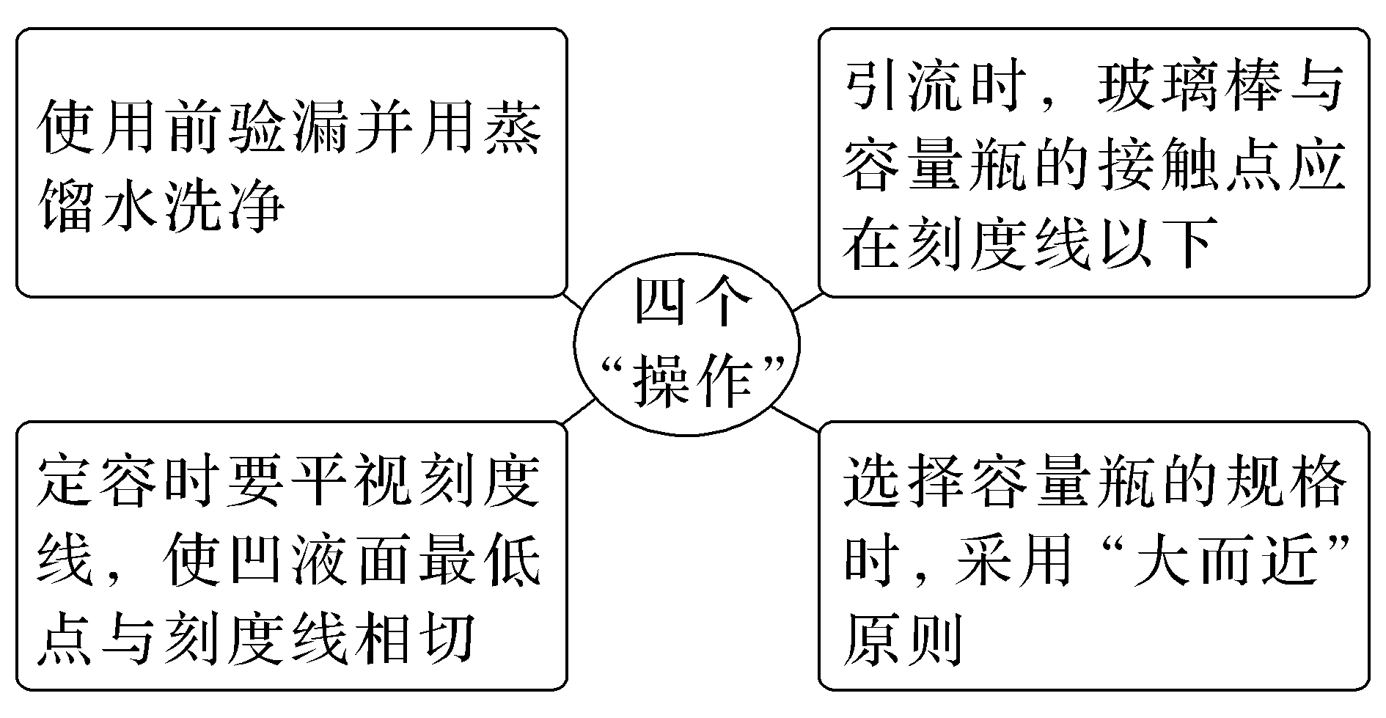
二、一定物质的量浓度溶液的配制操作及误差分析
1.容量瓶使用的四个“操作”

Slide 35
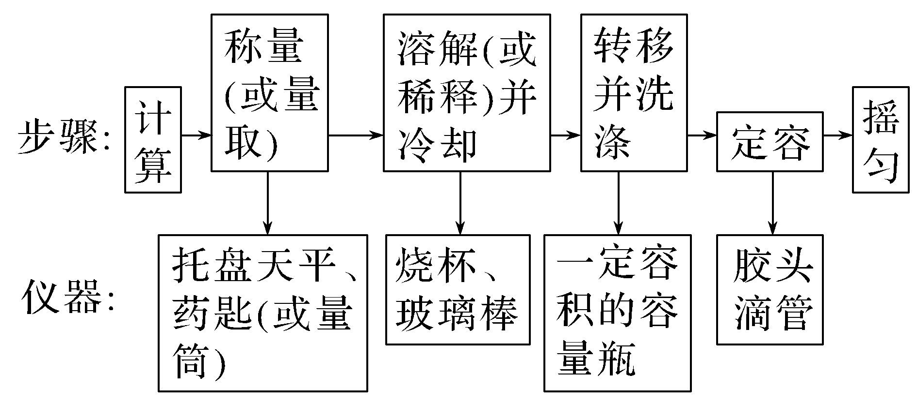
2.一定物质的量浓度溶液的配制
(1)一定物质的量浓度溶液配制操作步骤及所用仪器

Slide 36
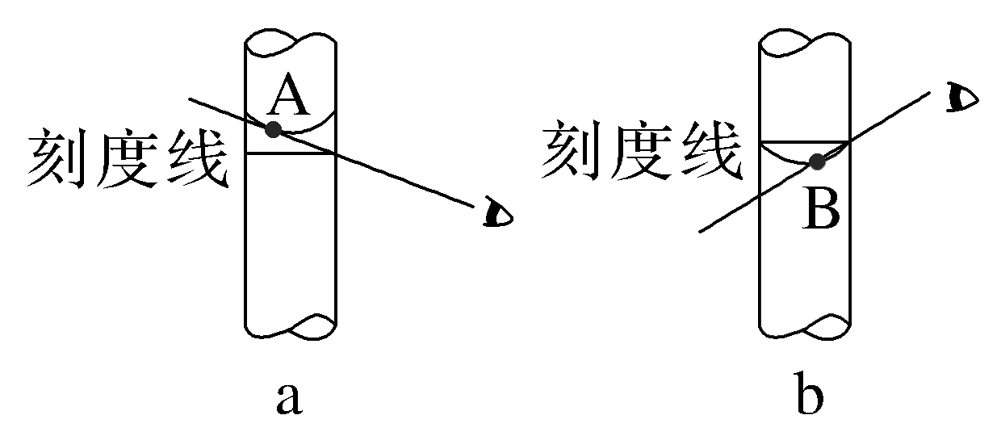

Slide 37
a.仰视刻度线(如图a)：加水量高于基准线(刻度线)，溶液体积偏大，c偏低。
b.俯视刻度线(如图b)：加水量低于基准线(刻度线)，溶液体积偏小，c偏高。

Slide 38
(3)误差分析示例
配制100 mL 1.00 mol·L⁻¹ 氯化钠溶液常出现的误差
能引起误差的一些操作 |  | m_{B} | V | c_{B}
托盘 天平 | 天平的砝码上有其他物质或已生锈 | 增大 | 不变 | 偏大
 | 药品、砝码左右位置颠倒，且使用了游码 | 减小 | 不变 | 偏小
 | 称量易潮解的物质(如NaOH放置时间过长) | 减小 | 不变 | 偏小

Slide 39
烧杯和 玻璃棒 | 搅拌时部分液体溅出 | 减小 | 不变 | 偏小
 | 未洗涤烧杯和玻璃棒 | 减小 | 不变 | 偏小
容量瓶 | 溶液未冷却到室温就注入容量瓶定容 | 不变 | 减小 | 偏大
 | 向容量瓶转移溶液时有少量液体流出 | 减小 | 不变 | 偏小
 | 定容时，水加多了，用滴管吸出 | 减小 | 不变 | 偏小
 | 定容时，俯视刻度线 | 不变 | 减小 | 偏大
 | 定容时，仰视刻度线 | 不变 | 增大 | 偏小

Slide 40
5.精确配制250 mL一定物质的量浓度的NaOH溶液，下列实验操作正确的 是( )
D
A.选择仪器时，使用500 mL容量瓶
B.将称量好的氢氧化钠固体放入容量瓶中，加入少量水溶解
C.在烧杯中溶解氢氧化钠固体后，立即将所得溶液注入容量瓶中
D.将烧杯中的氢氧化钠溶液注入未经干燥的洁净容量瓶中

Slide 41
解析 配制250 mL一定物质的量浓度的NaOH溶液需选择250 mL容量瓶，A错误；将称量好的NaOH固体在烧杯中溶解，待冷却到室温后再转移到容量瓶中，不可在容量瓶中直接溶解，故B、C错误；所用容量瓶无需干燥，但必须洁净，D正确。

Slide 42
6.下列配制的溶液浓度偏大的是( )
D
A.配制稀盐酸用量筒量取浓盐酸时俯视刻度线
B.配制稀盐酸定容时，仰视容量瓶刻度线
C.称量4.0 g NaOH配制1 000 mL 0.1 mol·L⁻¹ NaOH溶液时，砝码错误放左盘
D.NaOH溶解后未经冷却即注入容量瓶并加蒸馏水至刻度线

Slide 43
解析 A项，俯视刻度线，将会使量取的盐酸的体积小于计算值，导致浓度偏小；B项，定容时仰视容量瓶刻度线，将会导致加水量增多，使溶液浓度偏小；C项，由于所称NaOH固体的质量为整数，不需要移动游码，故称得固体NaOH的质量是准确的，不会影响要配制溶液的浓度；D项，因溶解放热，若不冷却至室温即转移并定容会使容量瓶中的溶液在冷却后液面低于刻度线，导致所配溶液浓度偏大。

Slide 44
7.实验室需配制250 mL 0.1 mol·L⁻¹的Na₂CO₃溶液，回答下列问题：
(1)用托盘天平称量时，实际应称取Na₂CO₃的质量为________ g，应选用容量瓶的规格为________ mL。
(2)配制时，正确的操作顺序是________(用字母表示，每个字母只能用一次)。
A.用30 mL水洗涤烧杯、玻璃棒2～3次，将洗涤液均注入容量瓶，振荡
B.将准确称量的Na₂CO₃固体倒入烧杯中，再加适量水溶解
C.将已冷却的溶液沿玻璃棒注入容量瓶中
D.将容量瓶盖紧，振荡，摇匀
E.改用胶头滴管加水，使溶液的凹液面恰好与刻度线相切
F.继续往容量瓶内小心加水，直到液面接近刻度线以下1～2 cm处

Slide 45
答案 (1)2.7 250 (2)BCAFED
解析 (1)m(Na₂CO₃)＝106 g·mol⁻¹×0.1 mol·L⁻¹×0.25 L＝2.65 g，托盘天平只能精确到0.1 g，故应称取2.7 g Na₂CO₃，选用250 mL容量瓶。

Slide 46
(3)上述操作A中，将洗涤液都移入容量瓶，其目的是____________________。溶液注入容量瓶前需恢复到室温，这是因为_________________________。
(4)若出现如下情况，对所配溶液浓度将有何影响(填“偏高”“偏低”或“无影响”)?
若容量瓶中有少量蒸馏水：________；若定容时俯视刻度线：________。
答案 (3)保证溶质全部转入容量瓶 容量瓶盛放热溶液时，体积不准确
(4)无影响 偏高

Slide 47
解析 (3)洗涤液必须全部转入容量瓶以防止溶质损失；考虑热胀冷缩现象，故移液前溶液需恢复到室温。(4)容量瓶中有蒸馏水不影响溶液浓度，因为移液后也要加蒸馏水定容；定容时俯视刻度线将导致所加蒸馏水体积偏小，故浓度 偏高。

Slide 49
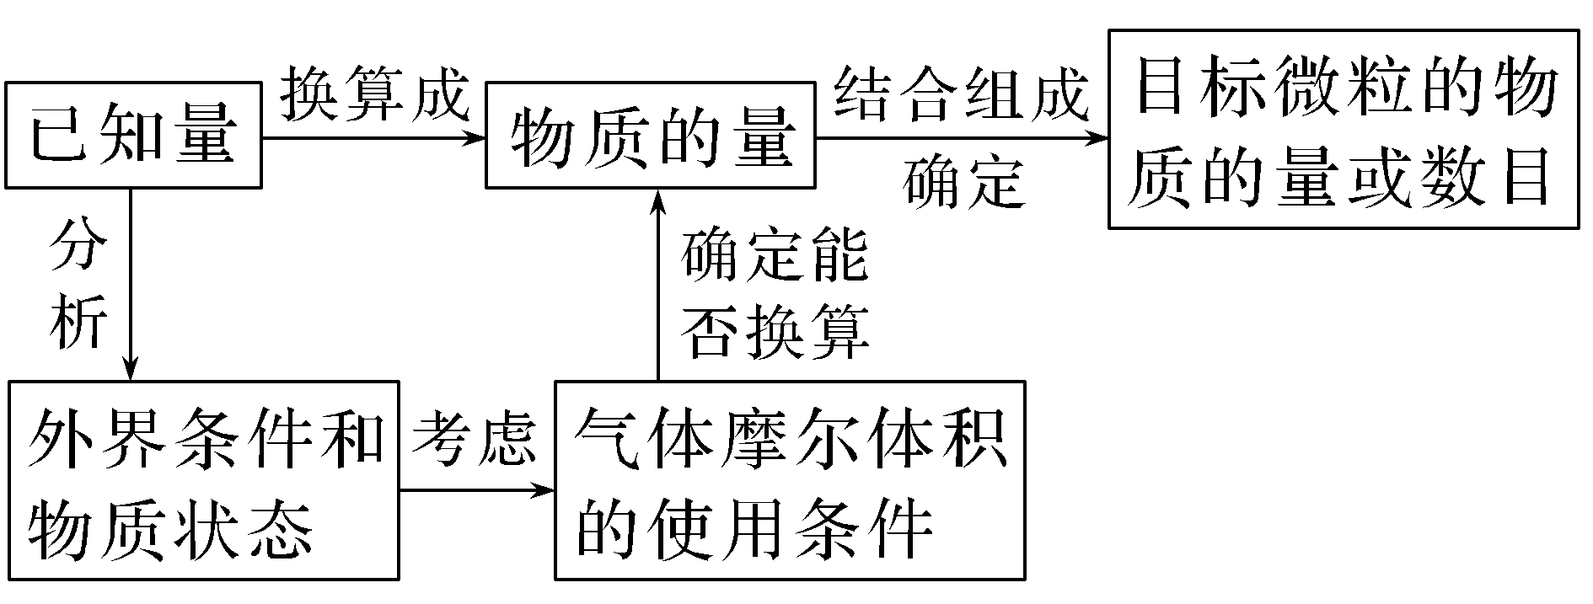
微专题1 阿伏加德罗常数(N_{A})的正误判断
1.解答阿伏加德罗常数正误判断类题目的思维模型

Slide 50
2.阿伏加德罗常数正误判断中常见的陷阱
考查方向 | 注意问题
气体摩尔体积的适用条件 | 若题中出现物质的体积，先考虑是否为气体，如果是气体再考虑条件是否为标准状况(0 ℃，1.01×10⁵ Pa)
物质的聚集状态 | 在标准状况下是液体或固体的物质，有H₂O、酒精、苯、CCl₄、SO₃、NO₂等
物质的微观结构 | ①注意某些物质分子中的原子个数，如Ne、O₃、P₄等；②注意一些物质中的离子数目，如Na₂O₂、NaHSO₄等

Slide 52
[典例] 设N_{A}表示阿伏加德罗常数的值。下列说法正确的是( )
C
A.100 g质量分数为17%的H₂O₂溶液中含氧原子数量为N_{A}
B.标准状况下，11.2 L H₂O中含有的氢原子数为N_{A}
C.1 mol Na与足量O₂反应生成Na₂O或Na₂O₂，失去的电子数均为N_{A}
D.2 L 0.5 mol·L⁻¹盐酸中含HCl分子的数目为N_{A}

Slide 53
解析 100 g质量分数为17%的H₂O₂溶液中含有17 g H₂O₂，其物质的量为 0.5 mol，含有1 mol O原子，另外溶剂水分子中也含O原子，故所含氧原子数大于N_{A}，A错误；标准状况下，水是液体，11.2 L H₂O的物质的量不是0.5 mol，则含有的氢原子数不是N_{A}，B错误；Na与O₂反应生成Na₂O或Na₂O₂时，Na元素由0价升高到＋1价，则1 mol Na反应时，失电子数为N_{A}，C正确；HCl溶于水时电离出H＋和Cl⁻，盐酸中不含HCl分子，D错误。

Slide 54
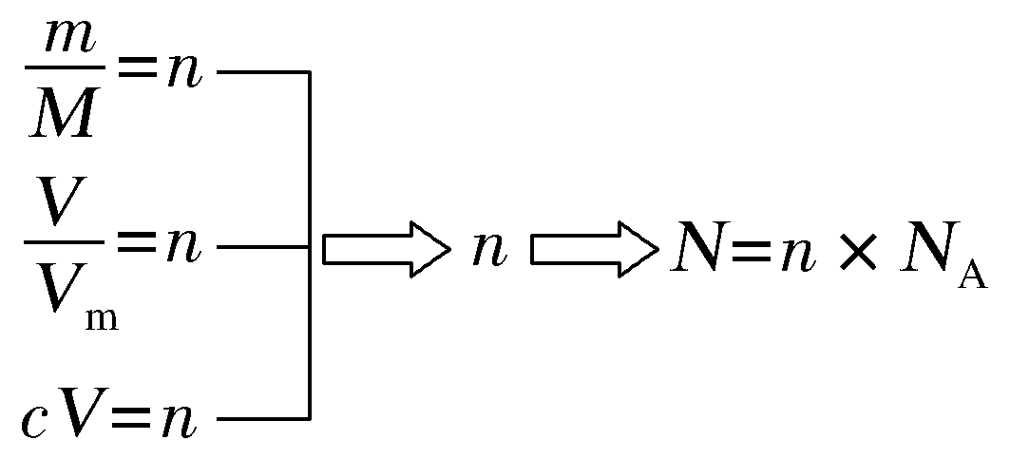
[解题指导] 计算粒子数的基本思路如下

Slide 55
1.(2021·江苏常熟高一期中)设N_{A}为阿伏加德罗常数的数值，下列说法正确的是 ( )
B
A.1 mol Fe与足量氯气反应转移电子数目为2N_{A}
B.常温常压下，32 g氧气含有的电子数为16N_{A}
C.1 L 0.2 mol·L⁻¹KClO溶液中Cl⁻的数目为0.2N_{A}
D.在标准状况下18 g H₂O的体积是22.4 L

Slide 57
2.(2021·江苏阜宁高一期中)设N_{A}表示阿伏加德罗常数的值，下列叙述中正确的 是( )
D
A.常温常压下，18 g D₂O含有的电子数为10N_{A}
B.1 L 1 mol/L的乙醇(C₂H₅OH)水溶液中含有的氧原子数为N_{A}
C.标准状况下，11.2 L的水所含的原子数为1.5N_{A}
D.常温常压下，32 g O₂所含的氧原子数为2N_{A}

Slide 59
3.(2021·江苏苏州市高一期中)用N_{A}表示阿伏加德罗常数的值。下列说法正确的 是( )
D

Slide 60
解析 溶液体积不明确，故溶液中硝酸根的个数无法计算，A错误；2.4 g镁的物质的量为0.1 mol，而镁反应后变为＋2价，故0.1 mol 镁反应后失去0.2N_{A}个电子，B错误；标况下水不是气态，故不能根据气体摩尔体积来计算其物质的量，C错误； O₂与O₃均是由氧原子组成的单质，48 g O₂与O₃的混合气体中氧原子的物质的量是48 g÷16 g·mol⁻¹＝3 mol，则含有的原子总数为3N_{A}，D正确。

Slide 61
4.(2021·江苏宿迁高一期中)设N_{A}为阿伏加德罗常数的值。下列说法正确的是 ( )
B
A.4.48 L Cl₂所含的分子数为0.2N_{A}
B.常温常压下，18 g H₂O中含有的电子数为10N_{A}
C.1 mol Mg变成Mg^{2＋}时，失去电子的数目为N_{A}
D.0.1 mol·L⁻¹ NaOH溶液中含Na＋数为0.1N_{A}

Slide 63
5.设N_{A}为阿伏加德罗常数的值，下列叙述正确的是( )
D
A.4.6 g Na与水完全反应生成2.24 L H₂
B.0.1 mol/L MgCl₂溶液中含有的Cl⁻数为0.2N_{A}
C.1 mol氯气与足量的铜反应，转移电子数为N_{A}
D.2.8 g CO和N₂的混合气中，所含原子总数为0.2N_{A}

Slide 64
解析 4.6 g Na的物质的量为0.2 mol，与水完全反应生成0.1 mol H₂，在标准状况下的体积为2.24 L，其他条件下则不一定，A项错误；题目未指明0.1 mol/L MgCl₂溶液的体积，无法确定所含Cl⁻数目，B项错误；1 mol Cl₂与铜反应生成 1 mol CuCl₂，转移电子数为2N_{A}，C项错误；CO和N₂的摩尔质量都是28 g·mol⁻¹，且均为双原子分子，2.8 g CO和N₂的混合气体总物质的量为0.1 mol，则所含原子总数为0.2N_{A}，D项正确。

Slide 65
6.设N_{A}为阿伏加德罗常数的值，下列对于0.3 mol·L⁻¹的硫酸钾溶液的说法中不正 确的是( )
C
A.1 L溶液中含有0.6N_{A}个钾离子
B.1 L溶液中含有钾离子和硫酸根离子总数为0.9N_{A}
C.2 L溶液中钾离子浓度为1.2 mol·L⁻¹
D.2 L溶液中含有硫酸根离子0.6N_{A}个

Slide 68
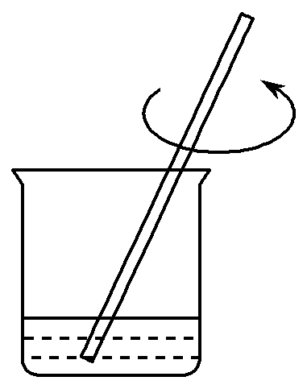
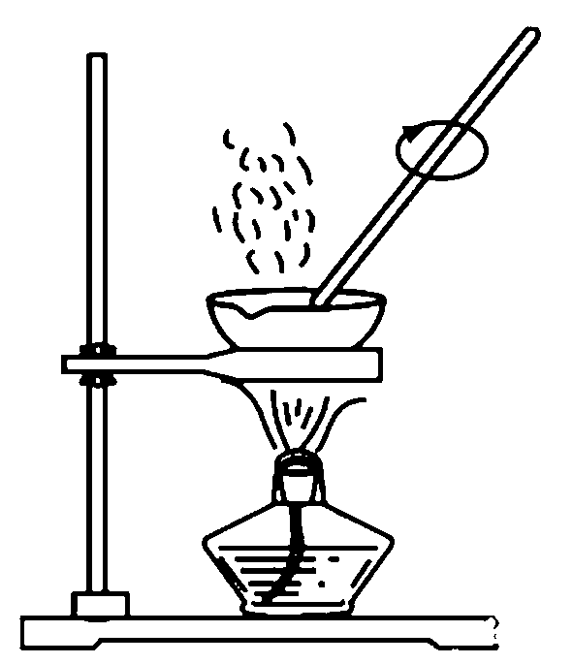
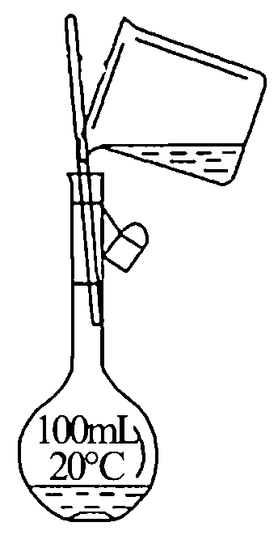
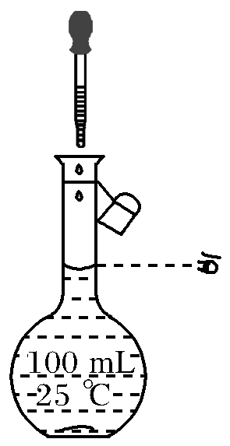
1.(2021·江苏无锡高一期末)用NaCl固体配制100 mL 1.00 mol·L⁻¹ NaCl溶液。下列 图示的实验操作中，不需要进行的操作是( )
B
A | B | C | D
溶解 | 蒸发 | 转移 | 定容

Slide 69
解析 用NaCl固体配制100 mL 1.00 mol·L⁻¹ NaCl溶液的主要步骤有计算、称量、溶解、转移、洗涤、定容、摇匀。A项，将NaCl固体在烧杯中溶解，溶解为需要进行的操作； B项，配制NaCl溶液时不需要蒸发；C项，将烧杯中的溶液转移至容量瓶中，转移为需要进行的操作； D项，在容量瓶中加水至刻度线，定容为需要进行的操作。

Slide 70
2.(2021·江苏淮安高一期末)下列关于1 L 0.10 mol·L⁻¹Na₂SO₄溶液的描述中，正确 的是( )
C

Slide 72
D

Slide 73
4.(2021·江苏盐城高一期中)下列溶液中Cl⁻的物质的量浓度最大的是( )
A
A.200 mL 2.5 mol·L⁻¹MgCl₂溶液
B.1 000 mL 2.5 mol·L⁻¹NaCl溶液
C.250 mL 1 mol·L⁻¹AlCl₃溶液
D.300 mL 6 mol·L⁻¹KClO₃溶液

Slide 74
解析 A项，200 mL 2.5 mol·L⁻¹MgCl₂溶液中Cl⁻的物质的量浓度是2.5 mol· L⁻¹×2＝5 mol·L^{-1;} B项，1 000 mL 2.5 mol·L⁻¹NaCl溶液中Cl⁻的物质的量浓度是 2.5 mol·L⁻¹×1＝2.5 mol·L^{-1;} C项，250 mL 1 mol·L⁻¹AlCl₃溶液中Cl⁻的物质的量浓度是1 mol·L⁻¹×3＝3 mol·L^{-1;} D项，KClO₃电离出K＋、ClO，KClO₃溶液中Cl⁻的物质的量浓度是0; Cl⁻的物质的量浓度最大的是200 mL 2.5 mol·L⁻¹MgCl₂溶液。

Slide 75
5.(2021·江苏上冈高中高一期中)实验室配制460 mL 0.100 mol·L⁻¹ Na₂CO₃溶液回 答下列问题，现有下列仪器：
A.烧杯 B.100 mL量筒
C.药匙 D.玻璃棒
E.天平
(1)配制时还缺少的仪器是____________。
(2)应用托盘天平称取十水碳酸钠晶体的质量为____________。
答案 (1)500 mL容量瓶、胶头滴管
(2)14.3 g

Slide 76
解析 (1)配制一定物质的量浓度溶液步骤：计算、称量、溶解、冷却、移液、洗涤、定容、摇匀等，用到的仪器：天平、药匙、烧杯、玻璃棒、容量瓶、胶头滴管，配制460 mL溶液，应选择500 mL容量瓶；还缺少的仪器是500 mL容量瓶、胶头滴管。
(2)配制460 mL 0.100 mol·L⁻¹ Na₂CO₃溶液，实际应配500 mL溶液，需要碳酸钠晶体的质量为0.5 L×286 g·mol⁻¹×0.100 mol·L⁻¹＝14.3 g。

Slide 77
(3)若实验遇下列情况，溶液的浓度偏低的是____________。
A.溶解后没有冷却即进行定容
B.定容时仰视容量瓶的标线
C.容量瓶内壁附有水珠而未干燥处理
答案 (3)B
解析 (3)A项，溶解后没有冷却便进行定容，冷却后，溶液体积减小，溶液浓度偏大； B项，定容时俯视容量瓶的标线，导致溶液体积偏小，溶液浓度偏大； C项，容量瓶内壁附有水珠而未干燥处理，对溶液的体积和溶质的物质的量都不产生影响，溶液浓度不变。

Slide 79
1.(2021·山东莒县高一期中)下列关于容量瓶的说法正确的是( )
A
A.容量瓶使用前需检查是否漏水
B.若容量瓶中有少量水，应先烘干再使用
C.容量瓶上需标有浓度、温度、容量和刻度线
D.配制好的溶液可长时间储存在容量瓶中

Slide 80
解析 容量瓶使用前需检查是否漏水，A正确；若容量瓶中有少量水，对配制溶液的浓度无影响，不需要烘干，B错误；容量瓶上标有温度、容量、刻度线， C错误；配制好的溶液应储存在指定容器中，不能长时间储存在容量瓶中，D错误。

Slide 81
2.(2021·江苏响水中学高一期末)配制250 mL 0.5 mol·L⁻¹ NaOH溶液，下列操作正 确的是( )
D
A.称取NaOH固体时，固体放在托盘天平左盘的滤纸上
B.称取5 g NaOH固体，置于250 mL容量瓶中，加水溶解、定容
C.定容时，可用烧杯直接向容量瓶中加水至刻度线
D.定容后，塞好瓶塞，上下颠倒、摇匀

Slide 82
解析 NaOH具有腐蚀性，故称取NaOH固体时，固体不能放在滤纸上，应用小烧杯或表面皿称量，A错误；容量瓶只能配制溶液、不能溶解 NaOH固体，应在烧杯中加适量水溶解，B错误；定容时，向容量瓶中加水直到离刻度线1～2 cm时，改用胶头滴管滴加蒸馏水至液面凹面的最低点与刻度线相切， C错误；定容后摇匀时，盖好瓶塞，用食指顶住瓶塞，另一手托住瓶底，将容量瓶反复上下颠倒、摇匀，D正确。

Slide 83
3.将4 g氢氧化钠溶解在10 mL水中，再稀释成1 L，从中取出10 mL，这10 mL溶 液的物质的量浓度是( )
A.10 mol·L⁻¹ B.1 mol·L⁻¹
C.0.1 mol·L⁻¹ D.0.01 mol·L⁻¹
解析 在一定物质的量浓度溶液中取出任意体积的溶液，其浓度不变，但所 含溶质的物质的量或质量因体积的不同而不同。
C

Slide 84
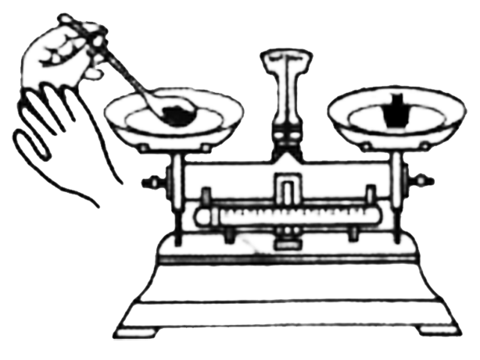
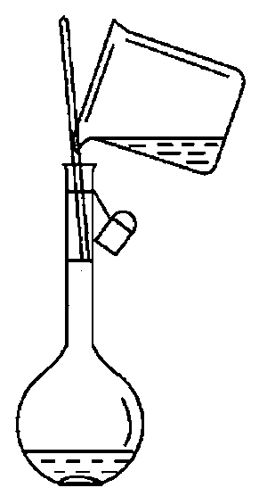
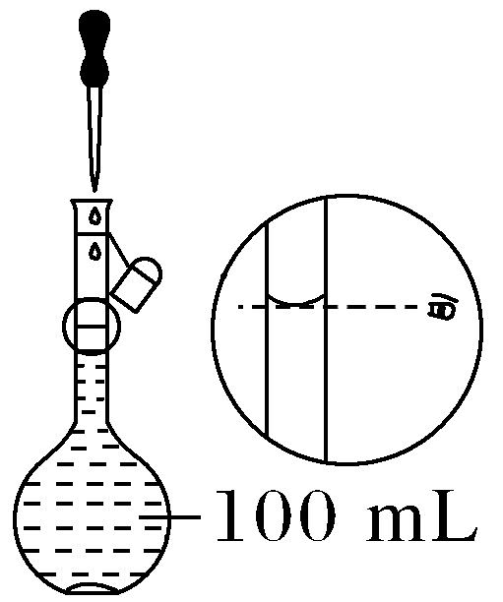
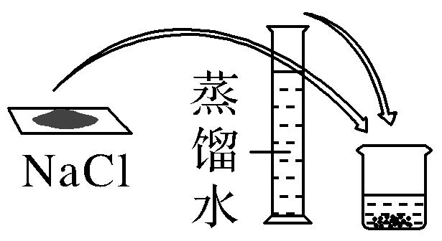
4.(2021·江苏扬州中学高一开学考试)配制一定物质的量浓度的NaCl溶液时，下 列操作不正确的是( )
C
A.接近称量质量时，轻振手腕，加够药品 | B.溶解时，用量筒控制所加蒸馏水的量 | C.移液时，玻璃棒插在刻度线以上，防止液体洒出 | D.液面接近刻度线1～2 cm时，用胶头滴管滴加蒸馏水至刻度线

Slide 85
解析 A项，称量固体时，当接近称量质量时，应用左手拿药匙，右手轻轻振动左手手腕，加够药品，图示操作正确； B项，为防止溶解和洗涤时所用蒸馏水的体积超过容量瓶容积，溶解时应用量筒控制所加蒸馏水的量，图示操作正确； C项，图示移液操作中，玻璃棒插在刻度线以上，应插在刻度线以下； D项，定容时，当液面接近刻度线1～2 cm时，用胶头滴管滴加蒸馏水至刻度线，图示正确。

Slide 86
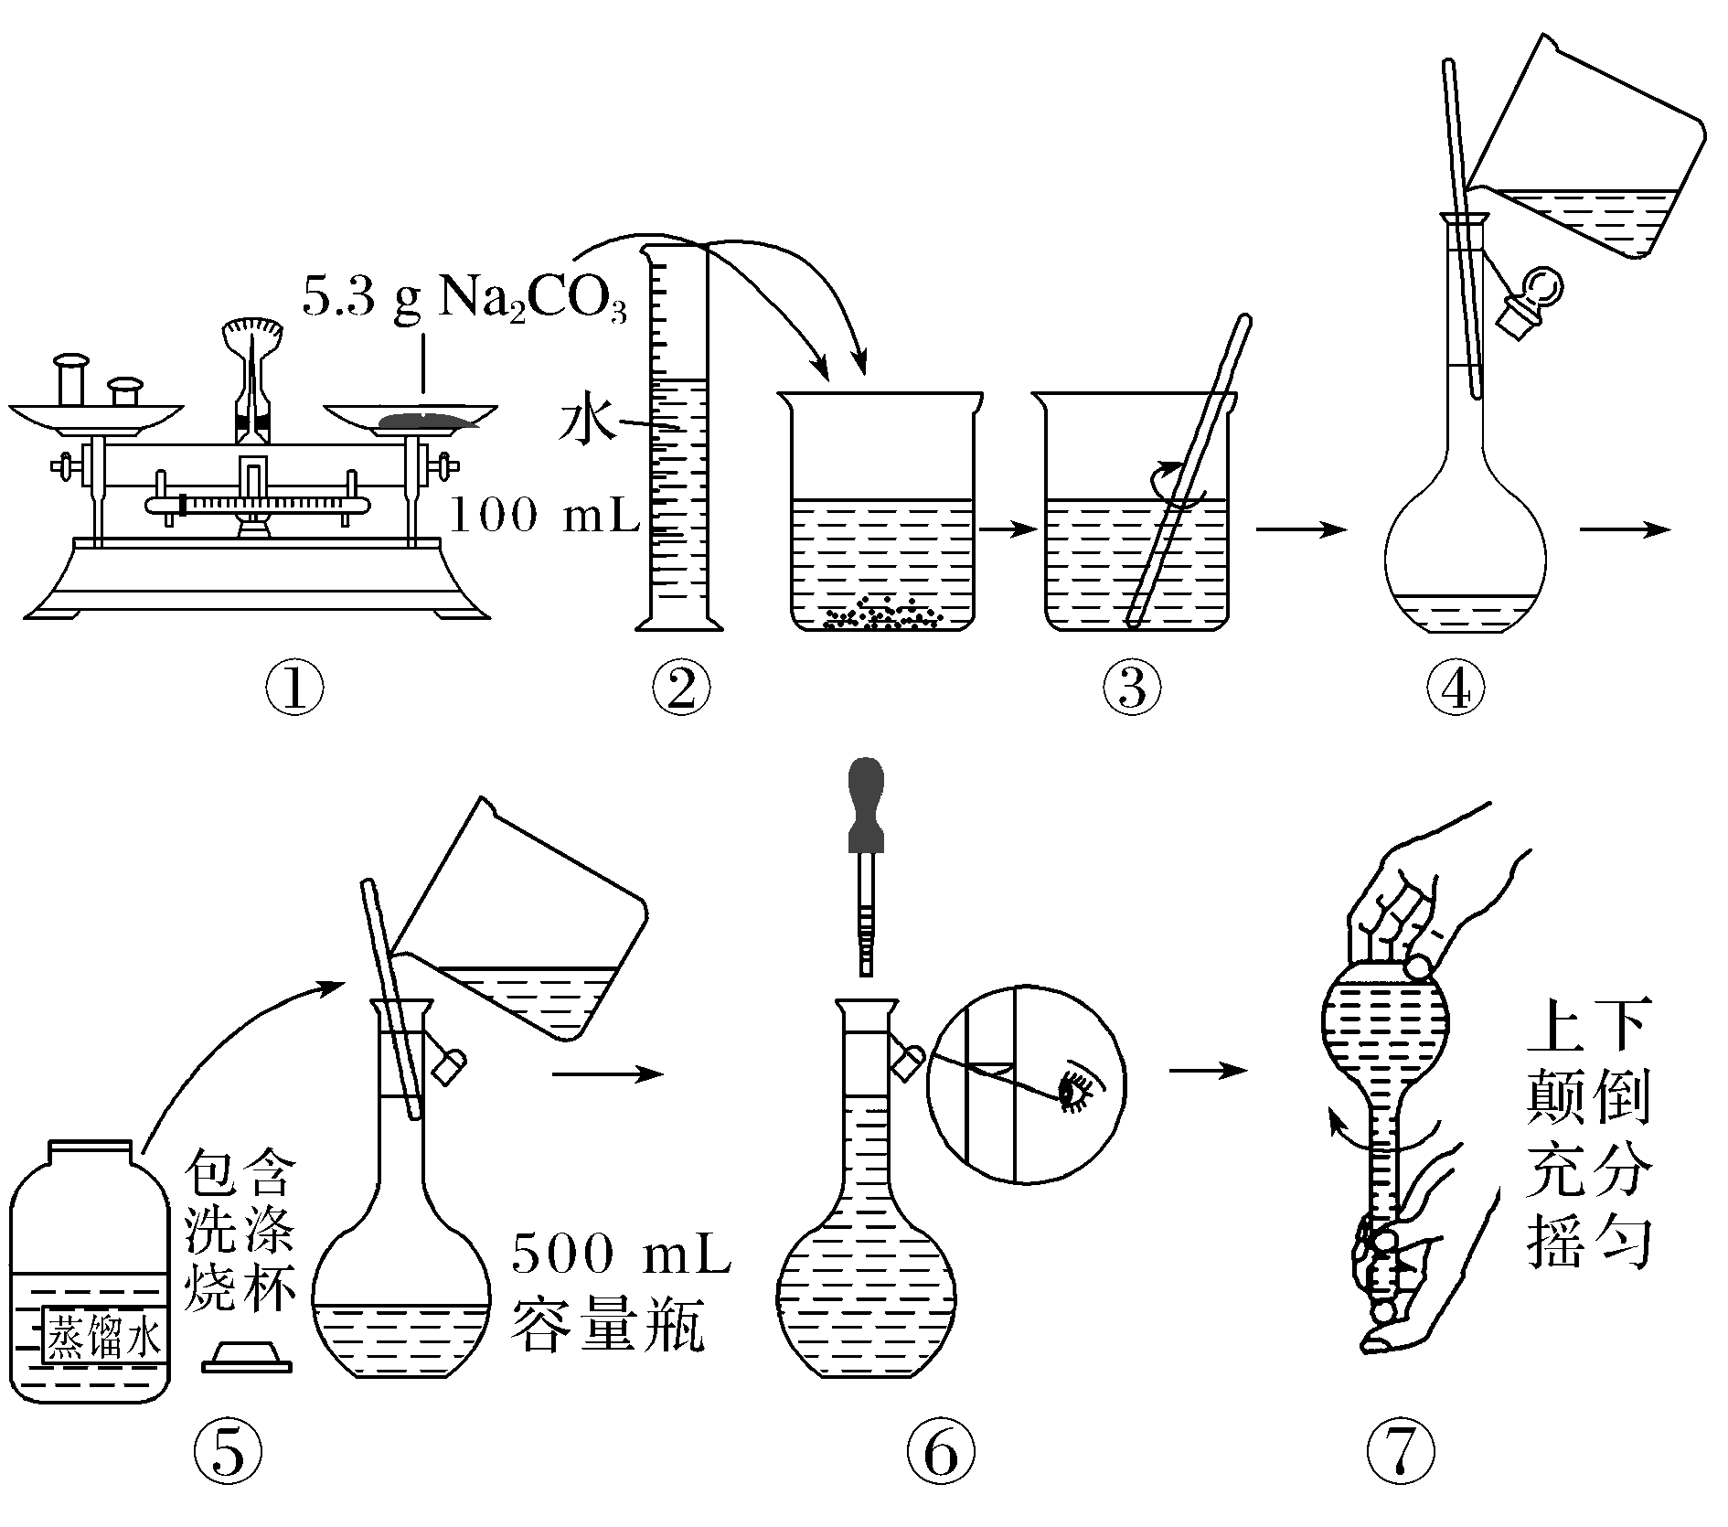
5.(2021·山东莒县高一期中)某同学欲用Na₂CO₃固体配制500 mL 0.10 mol·L⁻¹ Na₂CO₃溶液，配制过程如图所示，其中错误的操作有( )
C
A.①⑤ B.②⑦ C.①⑥ D.①⑥⑦

Slide 87
解析 配制500 mL 0.10 mol·L⁻¹ Na₂CO₃溶液，用天平称量5.3 g碳酸钠固体。①为称量，天平应左物右码，①错误；②用量筒量取一定量的水，②正确； ③为溶解，溶于水时放热，恢复至室温后再转移至容量瓶，③正确；④移液，用玻璃棒引流，且玻璃棒的下端在容量瓶刻度线以下，玻璃棒在瓶口位置不能与瓶内壁接触，④正确；⑤用蒸馏水洗涤，且把洗涤液注入容量瓶中，⑤正确；⑥定容时，视线应与刻度线及液体下凹处水平相切，⑥错误；⑦摇匀时，上下颠倒容量瓶，⑦正确；综上所述，①⑥错误。

Slide 88
6.物质的量浓度相等的NaCl、MgCl₂、AlCl₃三种物质的溶液，当溶液的体积比为3∶2∶1时，三种溶液中Cl⁻的物质的量之比为( )
A.1∶1∶1 B.3∶2∶1
C.1∶2∶3 D.3∶4∶3
解析 设NaCl、MgCl₂、AlCl₃三种物质的溶液的物质的量浓度为c mol·L⁻¹，则三种溶液中Cl⁻的物质的量浓度分别为c mol·L⁻¹、2c mol·L⁻¹、3c mol·L⁻¹，又因溶液的体积比为3∶2∶1，则三种溶液中Cl⁻的物质的量之比为(3×c)∶(2×2c)∶(1×3c)＝3∶4∶3，D项正确。
D

Slide 89
D

Slide 90
A

Slide 91
9.两份体积相同的某植物营养液，其配方分别如下：
A

Slide 93
A

Slide 95
11.(2021·江苏宿迁高一期中)回答下列问题
(1)如图是“××××”牌饮用矿泉水的标签的部分内容。
××××饮用矿物质水
净含量：350 mL
配料表：纯净水 硫酸镁 氯化钾
保质期：12个月
主要成分：
钾离子(K＋)：1.0～27.3 mg·L⁻¹
镁离子(Mg^{2＋})：0.1～4.8 mg·L⁻¹
氯离子(Cl⁻)：10～27.3 mg·L⁻¹
硫酸根离子(SO)：0.4～19.2 mg·L⁻¹

Slide 99
(3)摩尔是以 0.012 kg¹²C中所含的原子数目为标准，来衡量其它粒子集体中所含粒子数目的多少。如果定义3.01×10²³个¹²C原子的物质的量为1 mol，那么此时标准状况下，气体摩尔体积的数值约为____________ L·mol⁻¹。
答案 (3)11.2
解析 (3)如果定义3.01×10²³个¹²C原子的物质的量为1 mol，则原来标况下 1 mol气体体积为22.4 L，现在变为原来的二分之一，即11.2 L，则气体摩尔体积为11.2 L·mol⁻¹。

Slide 100
12.(双选)(2021·湖南邵阳高一期中)下列说法中错误的是( )
CD

Slide 101
解析 从1 L 1 mol·L⁻¹K₂SO₄溶液中取出100 mL，取出的溶液中n(K＋)＝ 1 mol·L⁻¹×2×0.1 L＝0.2 mol，A正确；将1 L 0.2 mol·L⁻¹ Ba(NO₃)₂溶液稀释到10 L时，Ba(NO₃)₂的浓度为0.02 mol·L⁻¹，NO的浓度为0.04 mol·L⁻¹，B正确；将5.85 g氯化钠溶于1 L水配成溶液，溶液的总体积大于1 L，其中溶质的物质的量浓度小于0.1 mol·L⁻¹，C错误；将10 g CaO加入100 mL饱和石灰水中，充分搅拌，静置并恢复到原来的温度，所得溶液仍然为氢氧化钙饱和溶液，溶液具有均一性，则溶液的浓度不变，D错误。

Slide 102
13.(双选)相对分子质量为M_{r}的气态化合物V L(标准状况)溶于m g水中，得到溶液的质量分数为w%，物质的量浓度为c mol·L⁻¹，密度为ρ g· cm⁻³，则下列说法正确的是( )
AD

Slide 104
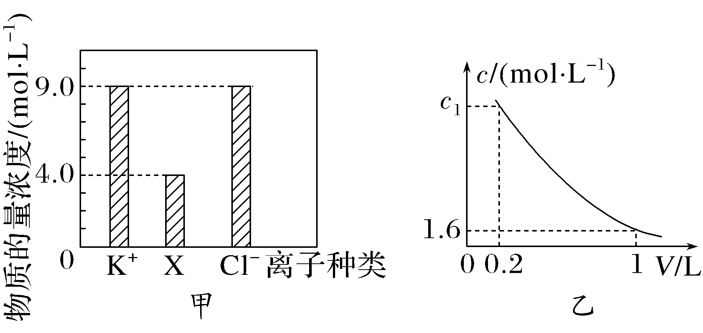

Slide 105
AD

Slide 107
15.(2021·山东胶州高一期中)现需要250 mL 0.5 mol/L的稀盐酸，用实验室提供的 浓盐酸进行配制，浓盐酸试剂瓶标签如图所示。回答下列问题：
盐酸
分子式：HCl
相对分子质量：36.5
密度：1.19 g/mL
质量分数：36.5%
(1)该浓盐酸的物质的量浓度为____________ mol/L。量取____________ mL 上述浓盐酸进行配制，应选用下列量筒中的____________(填标号)。
a.10 mL b.15 mL c.25 mL d.0 mL

Slide 108
答案 (1)11.9 10.5 b

Slide 109
(2)配制操作步骤可分解为以下几步：
A.用量筒量取所需体积的浓盐酸，将其沿玻璃棒缓缓注入烧杯中，再向烧杯中加入少量蒸馏水，用玻璃棒慢慢搅动
B.将已恢复至室温的稀盐酸小心地用玻璃棒引流注入250 mL容量瓶
C.用约30 mL蒸馏水洗涤烧杯和玻璃棒2～3次，并将洗涤液都注入容量瓶中
D.继续往容量瓶中加蒸馏水，至液面接近刻度线1～2 cm
E.……
F.盖紧瓶塞，反复倾倒振荡，摇匀溶液
G.将配制好的稀盐酸倒入试剂瓶，贴上标签
步骤E为_____________________________________________________。

Slide 110
答案 (2)改用胶头滴管向容量瓶中逐滴滴入蒸馏水，至溶液凹液面最低点与刻度线相平
解析 (2)步骤E为改用胶头滴管滴加蒸馏水，使溶液的凹液面恰好与容量瓶的刻度线相切。

Slide 111
(3)操作C的目的是____________。
(4)配制上述溶液时，下列操作会导致所配溶液的浓度偏高的是____________(填标号)。
a.量筒量取浓盐酸读数时俯视
b.未等恢复至室温就转移
c.向容量瓶转移时，不慎将少量溶液洒到容量瓶外面
d.定容后加水过量，又从容量瓶中取出部分溶液，使液面降至刻度线
(5)某同学用所配制的稀盐酸滴到5.3 g碳酸钠固体中，待固体全部反应，消耗盐酸的物质的量恰好为固体的2倍，需该盐酸体积为____________ mL。

Slide 112
答案 (3)保证溶质全部转入容量瓶 (4)b (5)200

Slide 113
本课时内容结束
Thanks！

